Slide 1
MUNKAVÉDELEM A DIGITALIZÁLT VILÁGBAN Egészséges munkahelyek kampány 2023–2025
Digitális platformalapú munkavégzés: munkavédelmi vonatkozások

Slide 2
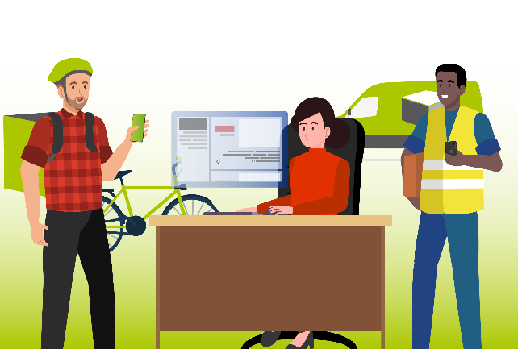
Áttekintés
A digitális platformalapú munkavégzés meghatározása
Taxonómia
Tények és számadatok
Lehetőségek
Munkavédelmi kockázatok és kihívások
A munkavédelmi kockázatokra adott válaszok feltérképezése
Tanulságok

Slide 3
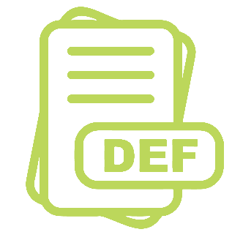
A digitális platformalapú munkavégzés meghatározása
„Online platformon keresztül, azon vagy annak közvetítésével végzett fizetett munka.”
Online vagy helyszíni digitális platformalapú munkavégzés:
A feladatok szervezése mindig online zajlik, de azok virtuálisan vagy fizikai jelenléttel is elvégezhetők
Online vagy helyszíni digitális platformalapú munkavégzés
Algoritmikus irányítással történik
Általában nem szabványos munkamegállapodás van érvényben
Notes:
Az algoritmikus irányítást a munkavállalók viselkedésének és teljesítményének meghatározására, nyomon követésére és értékelésére alkalmazzák.
A nem szabványos munka megállapodások elterjedésével a digitális munkaplatformok általában önfoglalkoztatóként sorolják be a munkavállalókat szerződési feltételeikben, ami azt eredményezi, hogy a kockázatok, a kötelezettségek és a felelősségi körök – többek között a munkavédelem területén – a digitálisplatform-munkavállalókra tevődnek át.

Slide 4
Taxonómia
Dimenziók | A digitális platformalapú munkavégzés típusa
 | 1. típus | 2. típus | 3. típus | 4. típus
A munkavégzés formája | Helyszíni | Helyszíni | Online | Online
A feladatok végrehajtásához szükséges képzettségi szint | Alacsonyabb képzettség | Magasabb képzettség | Alacsonyabb képzettség | Magasabb képzettség
A digitális munkaplatform által gyakorolt ellenőrzés szintje | Magas szintű ellenőrzés | Közepes szintű ellenőrzés | Magas szintű ellenőrzés | Alacsony szintű ellenőrzés
PÉLDA | Csomagkézbesítés | Kétkezi munka | Onlinetartalom-ellenőrzés | Távprogramozás
Notes:
A publikált szakirodalom áttekintése alapján kidolgoztak egy taxonómiát, amely három dimenzióra támaszkodik, és a digitális platformalapú munkavégzés négy típusát hozza létre, amint azt a táblázat bemutatja. A három dimenzió a következő:
1. dimenzió: A munkavégzés formája (online vagy helyszíni)
Az online platformalapú munkavégzés olyan feladatokra utal, amelyekhez a munkavállalókat online rendelik hozzá, és amelyeket kizárólag vagy nagyrészt virtuálisan, elektronikus eszközön, tetszőleges helyen végeznek, bár a leggyakoribb helyszín a munkavállaló otthona. A helyszíni platformalapú munkavégzés olyan feladatokra utal, amelyeket kizárólag vagy nagyrészt fizikai jelenléttel végeznek, akár közterületen, akár útközben vagy az ügyfél telephelyén, míg a feladatok és a munkavállalók egymáshoz rendelése online történik. Ez a dimenzió azért fontos, mert a fizikai környezet a munkavédelem szempontjából nagymértékben (de nem kimerítően) meghatározza, hogy a digitálisplatform-munkavállalók milyen munkavédelmi kockázatoknak vannak kitéve, valamint az ezen kockázatok gyakorlati kezelése során felmerülő nehézségeket.
2. dimenzió: A szükséges képzettségi szint (alacsonyabb képzettség vagy magasabb képzettség)
A képzettségi szint a feladat jellegét, nagyságrendjét és összetettségét jelzi. Meghatározza, hogy egy feladatot a platformon aktív bármely személynek vagy egy kiválasztott személynek lehet-e kiosztani. A feladat végrehajtásához szükséges képzettségi szint nem árul el semmit arról, hogy a digitálisplatform-munkavállalóknak milyen általános készségekre van szükségük (pl. munkakeresési stratégiák) vagy milyen általános készségekkel kell rendelkezniük (pl. iskolai végzettség). A feladatok köre a mikrofeladatoktól (pl. kattintgatós munka, amely esetében egyetlen feladat csak néhány másodpercet vesz igénybe) a közepes nagyságrendű feladatokon át (pl. csomagkézbesítés, amely néhány percet vagy órát vesz igénybe) a nagyobb feladatokig (pl. teljes értékű projektek, amelyek elvégzése több hetet vagy hónapot vehet igénybe, pl. weboldal-tervezés) terjed.
3. dimenzió: A platform által gyakorolt ellenőrzés szintje (vö. algoritmikus irányítás)
Az „ellenőrzés szintje” egy gyűjtőfogalom, amely több dimenziót foglal magában, amelyek szerint a digitális platformokat osztályozzák. Azt mutatja, hogy a digitális munkaplatform milyen mértékű hierarchikus hatalmat képvisel és milyen vezetői előjogokkal él a munkavállalókkal való kapcsolatában, pontosabban a munka elosztására, szervezésére és értékelésére vonatkozó (egyoldalú) döntések tekintetében. A platformok beavatkozása a minimálistól a nagyon jelentős mértékű ellenőrzésig terjedhet. Ez azért fontos, mert az ellenőrzés szintje határozza meg az alárendeltséget, amely a legtöbb tagállamban a foglalkozási viszony meghatározásának kulcsfontosságú jogi kritériuma. Emellett uniós szinten és a legtöbb tagállamban a munkavédelmi szabályozási keret csak a munkavállalókra vonatkozik. Ez a dimenzió szorosan kapcsolódik ahhoz, hogy a legtöbb digitális platform algoritmikus irányításra (és digitális nyomon követésre és felügyeletre) támaszkodik, valamint ahhoz, ahogyan ez digitális platformalapú munkavégzés esetén a munkakörülményeket és a szociális védelmet alakítja. A platformok körében nincs egységes gyakorlat az ilyen technikák alkalmazásának elterjedtsége tekintetében.

Slide 5
Tények és számadatok: munkavállalók a munka típusa és ágazat szerint
Az EU-ban a munkavállalók 6%-a jövedelmének nagy részét vagy egy részét digitális platformon keresztül kereste
Platformalapú munkavégzés
Forrás: OSH Pulse 2022 – EU-OSHA
IKT-, pénzügyi, szakmai, tudományos és technikai szolgáltatások
Kereskedelem, közlekedés, szálláshely-szolgáltatás és vendéglátás
Igazgatás
beleértve a közigazgatást
és a védelmet
Egészségügyi és szociális ellátás
Szociális, kulturális, személyi és egyéb szolgáltatások
Építőipar
Feldolgozóipar és gépipar
Oktatás
Mezőgazdaság, erdőgazdálkodás és halászat
Gáz-, villamosenergia- és vízellátás, bányászat és kőfejtés
Platformalapú munkavégzés
Nincs platformalapú munkavégzés
Notes:
2022-ben a 27 tagállamban + Izlandon és Norvégiában:
– A munkavállalók mintegy 6%-a jövedelmének egy részét vagy nagy részét digitális platformokon keresztül kereste.
– A munkavállalók 6%-a, azaz több mint 11,5 millió ember az EU-ban.
A digitális platformalapú munkavégzés nagyobb mértékben van jelen:
az IKT-, pénzügyi, szakmai, tudományos és technikai szolgáltatásokban (19,2%)
a kereskedelemben, a közlekedésben, a szálláshely-szolgáltatásban és a vendéglátásban (18,3%)
az igazgatási és támogató szolgáltatásokban, beleértve a közigazgatást és a védelmet (15,8%)
OSH Pulse 2022: https://osha.europa.eu/hu/facts-and-figures/osh-pulse-occupational-safety-and-health-post-pandemic-workplaces

Slide 6
Tények és számadatok: munkavállalók a munka típusa és a munkavállalók jellemzői szerint
65 éves vagy idősebb
A platformalapú munkát végzők többsége 25–34 év közötti
A platform-munkavállalók többsége férfi
A platformalapú munkavégzés gyakorisága nagyobb a bevándorlók körében
Válaszadó életkora
Társadalmi nem
Nő
Férfi
Állampolgárság
Ország polgára
Külföldi polgár
Nem platformalapú munkavégzés
Platformalapú munkavégzés
Forrás: OSH Pulse 2022 – EU-OSHA
Notes:
OSH Pulse 2022: https://osha.europa.eu/hu/facts-and-figures/osh-pulse-occupational-safety-and-health-post-pandemic-workplaces

Slide 7
Tények és számadatok: a munkaerő sokszínűsége
Bevándorlók és etnikai kisebbségek
Felülreprezentáltak az alacsonyabb képzettséget igénylő helyszíni és online digitális platformalapú munkavégzésben
Motiváció: jövedelemszerzés, informális munka elkerülése, a „migrációs út” része
Nők
A digitális platformalapú munkavégzésre egyre kevésbé jellemző a nemi szegregáció
Fogyatékossággal élő vagy krónikus betegségben szenvedő személyek
Részvételük az állapotuktól és a feladat jellegétől függ

Slide 8
Lehetőségek
Előmozdítja a munkaerőpiacra való (újbóli) belépést és a részvételt
Integrálja a kiszolgáltatott és marginalizált csoportokat
Vonzó jövedelemforrás
Fejleszti a készségeket
Tapasztalatot biztosít a jobb állások megszerzéséhez
Lehetővé teszi a munkakörnyezet megválasztását
Csökkenti az erőszak és a zaklatás kockázatát
Notes:
Az erőszakkal és zaklatással kapcsolatos kockázatok csökkenése a platformmal, a kollégákkal és az ügyfelekkel való korlátozott érintkezésnek köszönhető.
A digitális platformalapú munkavégzés emellett segíthet a negatív percepciók és előítéletek leküzdésében is, és előnyös lehet a társadalmi interakciókat nehezen kezelő egyének számára.

Slide 9
Munkavédelmi kockázatok és kihívások
Veszélyesebb foglalkozásokban koncentrálódik
Gyakran további munkát igényel
Jellege és munkakörülményei súlyosbítják a munkavédelmi kihívásokat és kockázatokat
A munkavállalók fizikai és pszichológiai egészségügyi és biztonsági kockázatokkal szembesülnek, amelyeket nem megfelelően előznek meg és kezelnek
Notes:
A kockázatok hasonlóak a platformgazdaságon kívüli, ugyanazon feladatokhoz kapcsolódó kockázatokhoz, de a digitális platformalapú munkavégzésnek van néhány fent említett konkrét hatása.

Slide 10
A munkavédelmi kockázatokat és kihívásokat súlyosbító tényezők
Nem egyértelmű foglalkozási viszony és szerződés
A munkavállalók lesznek felelősek a saját biztonságukért és egészségükért
Algoritmikus irányítás
A platform koncentrált hatalma
A munkavállalók teljesítményén alapuló jutalmak vagy büntetések
Az algoritmus átláthatóságának hiánya
A munkavállalók csökkent autonómiája, munka feletti ellenőrzése és rugalmassága
Kimerültség, szorongás, stressz
Notes:
A digitális munkaplatformok a digitálisplatform-munkavállalókat általában önfoglalkoztatóknak minősítik, ami nem feltétlenül felel meg a munkavégzés tényleges körülményeinek.
Az önfoglalkoztatók általában saját maguk felelnek biztonságukért és egészségükért, és a munkavédelemre vonatkozó jogszabályok alkalmazhatósága korlátozott.
Az algoritmikus irányítás algoritmusokat használ a munka elosztásához, valamint a munkavállalók teljesítményének és viselkedésének megfigyeléséhez és értékeléséhez (pl. nyomon követés, értékelési mechanizmusok, automatizált döntéshozatal).

Slide 11
A munkavédelmi kockázatokat és kihívásokat súlyosbító tényezők
Elszigeteltség és a szociális támogatás hiánya
Alvási problémákat, kimerültséget, stresszt, depressziót stb. okoz
Korlátozza a munkavállalók szerveződését és a kollektív tárgyalásokat
Megnehezíti a megelőző intézkedések végrehajtását, valamint a munkavédelmi szolgáltatásokhoz való hozzáférést
A munka esetlegessége, behatárolhatatlan karrierek
A foglalkoztatás és a jövedelem bizonytalansága
Mentális és fizikai egészségügyi problémákhoz vezet

Slide 12
Munkavállalók meghatározott csoportjai előtt álló kihívások
Nehézségek a tapasztalat bizonyításában, mivel a portfóliók nehezen továbbíthatók a különböző platformok között, illetve nehezen illeszthetők be az önéletrajzba
Túlképzett munkavállalók olyan feladatokat vállalnak, amelyek nem kapcsolódnak végzettségükhöz
A digitális platformalapú munkavégzés csapdává válhat azok számára, akiknek kevés alternatív munkalehetőségük van
Notes:
Példa olyan eszközre, amely segít a platform-munkavállalóknak letölteni saját feladat- és teljesítményadataikat a munkatapasztalat és a készségek bizonyítására: GigCV https://gigcv.org/

Slide 13
Munkavállalók meghatározott csoportjai előtt álló kihívások
A digitális platformalapú munkavégzés a diszkrimináció, a zaklatás és a tisztességtelen bánásmód elkerülésének eszköze lehet
Anonim profil, érzékeny információk nélkül
De ezek a problémák még mindig előfordulnak...
A meglévő egyenlőtlenségek és előítéletek megerősödhetnek
Torzított adatokon alapuló algoritmikus irányítás
A problémák munkavállalók általi alul jelentése

Slide 14
A munkavédelmi kockázatokra adott válaszok feltérképezése: példák kezdeményezésekre
SZAKPOLITIKAI DÖNTÉSHOZÓK
Kötelező munkahelyi balesetbiztosítás helyszínen dolgozó platform-munkavállalók számára
Algoritmikus irányítást alkalmazó platformokra vonatkozó átláthatósági követelmények
Munkaidő-korlátok, közlekedésbiztonsági védelem, a munkavállalók technológiai változásokról való tájékoztatáshoz való joga
Nyilvános konzultációra való felhívások
Munkaügyi ellenőrzések és figyelemfelhívó kampányok

Slide 15
A munkavédelmi kockázatokra adott válaszok feltérképezése: példák kezdeményezésekre
PLATFORMOK
Munkavédelmi védőintézkedések biztosítása, például egyéni védőeszközök, fizikai és mentális biztonsági és jólléti stratégiák, egészségügyi segítségnyújtás, munkabaleseti biztosítás, személyre szabott munkahelyi biztonsági és egészségvédelmi képzés
A közlekedésbiztonságra, az erőszakra és a zaklatásra vonatkozó munkavédelmi politikák
Ipari kötelezettségvállalások és magatartási kódexek

Slide 16
A munkavédelmi kockázatokra adott válaszok feltérképezése: példák kezdeményezésekre
PLATFORM-MUNKAVÁLLALÓK
Informális információcsere munkával kapcsolatos kérdésekről vagy önszerveződő kezdeményezések csevegőfórumokon, a közösségi médiában, személyes interakciókon keresztül
Informális biztonsági intézkedések és óvintézkedések annak érdekében, hogy megvédjék magukat a feladatspecifikus kockázatoktól
Együttműködési lehetőségek, munkakörülmények megtárgyalása, szerveződés és képviselet

Slide 17
Szakpolitikák és gyakorlatok
Az Európai Bizottság irányelvjavaslata a digitális munkaplatformok által biztosított munkakörülmények javítása érdekében
A foglalkozási jogviszony tisztázása
Átláthatóság az algoritmikus irányításban
Jobb érvényesítés és nagyobb fokú nyomon követhetőség
A munkavédelemhez kapcsolódó témakörökkel foglalkozik
Az EU-n belüli szabályozásban lévő űrt tölti be
Notes:
A javaslatot 2021. december 9-én tették közzé.
Az irányelvjavaslattal együtt közzétették az uniós versenyjognak az egyéni önfoglalkoztatók kollektív szerződéseire való alkalmazásáról szóló iránymutatás-tervezetet is.

Slide 18
Példák nemzeti szakpolitikákra
Spanyol „ételfutár-törvény” (2021):
Az algoritmikus átláthatósághoz való jog
Függő munkaviszony vélelmezése
Bolognai charta (2018):
Munkavédelmi megelőző intézkedések a platformalapú munkavégzéshez
Változtatásokat ösztönzött az olasz szabályozásban
Francia jogszabályi keret:
Jogok és védelem a platform-munkavállalók számára
Ismerje meg a kezdeményezéseket: https://osha.europa.eu/hu/publications/occupational-safety-and-health-digital-platform-work-lessons-regulations-policies-actions-and-initiatives
Notes:
A munkaügyi és a szociális biztonsági felügyelőségek hatáskörébe tartozó digitális platformalapú munkavégzéssel kapcsolatos bizonytalanság ellenére Lengyelországban, Belgiumban és Spanyolországban azonosítottak néhány felügyelőségi intézkedést.

Slide 19
A digitális platformalapú munkavégzéssel kapcsolatos tanulságok
Az erőfeszítések középpontjába a munkavédelemmel kapcsolatos kihívások és lehetőségek megismerését kell helyezni
A platformok és a munkavállalók közötti információs aszimmetriák és hatalmi egyenlőtlenségek csökkentésére irányuló intézkedéseket kell bevezetni
Fel kell hívni a figyelmet a munkavédelmi kockázatok megelőzésére és kezelésére
A munkavédelmi tevékenységek elvégzésének megkönnyítése érdekében növelni kell az átláthatóságot
A munkavédelmi előírások nyomon követését és végrehajtását meg kell erősíteni
A platform-munkavállalókat és a képviselőket be kell vonni a munkavédelem irányításába

Slide 20
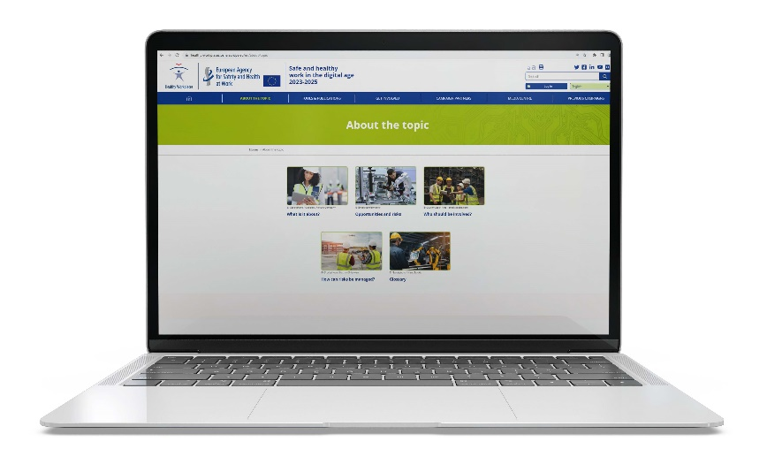
További információ
Tekintse meg a „Digitális platformalapú munkavégzés” prioritási területhez tartozó összes tartalmat:
https://healthy-workplaces.osha.europa.eu/hu/about-topic/priority-area/digital-platform-work
Tekintse meg a témával kapcsolatos publikációkat:
https://osha.europa.eu/hu/publications-priority-area/digital-platform-work

Slide 21
Az alábbi információk esetleges felhasználásáért sem az Európai Munkahelyi Biztonsági és Egészségvédelmi Ügynökség, sem pedig az ügynökség nevében eljáró más személy nem tehető felelőssé.
© Európai Munkahelyi Biztonsági és Egészségvédelmi Ügynökség, 2024
A többszörözés a forrás feltüntetésével engedélyezett.
Azokat a fényképeket és más anyagokat, amelyek szerzői jogait az Európai Munkahelyi Biztonsági és Egészségvédelmi Ügynökség nem védi, közvetlenül a szerzői jog tulajdonosától származó előzetes hozzájárulás birtokában lehet csak felhasználni vagy többszörözni.

